Slide 1

Муниципальное бюджетное дошкольное образовательное учреждение
детский сад №43
Мероприятия, проводимые в рамках решения годовой задачи:
«Способствовать развитию здоровьесберегающих компетенций воспитанников путем формирования осознанного отношения к своему здоровью, развития представлений и знаний о пользе занятий физическими упражнениями».
Подготовила:
старший воспитатель МБДОУ детского сада №43
Невмятуллина С.О.
пос. Покровский Городок,
2017 г.

Slide 2
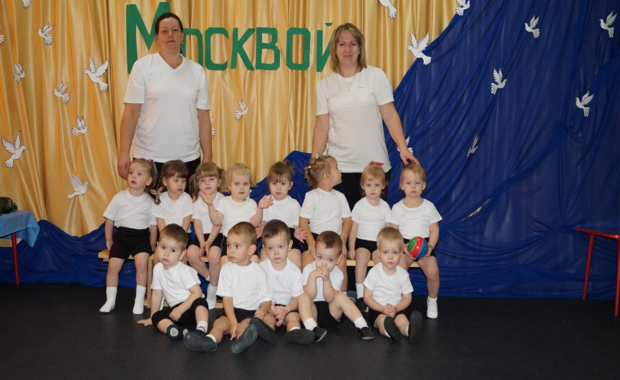
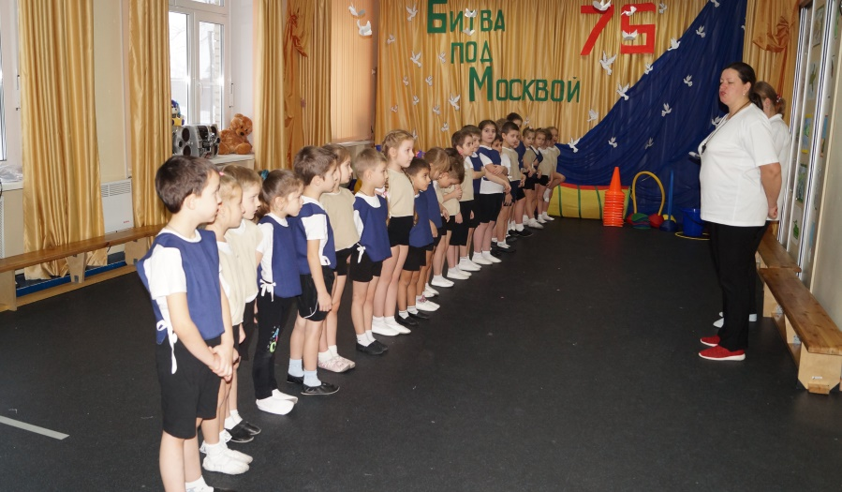
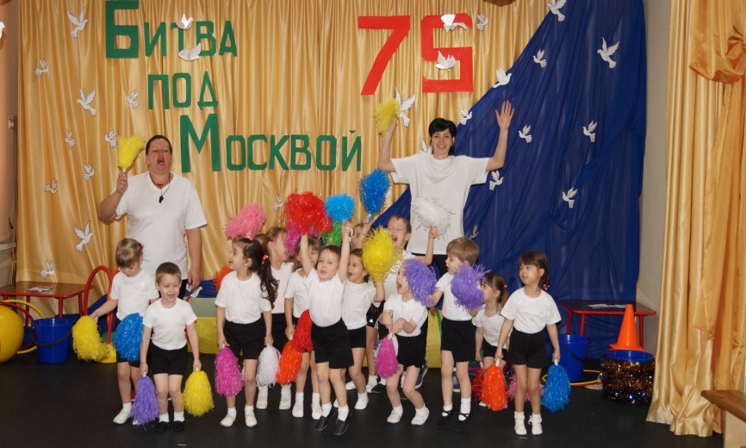
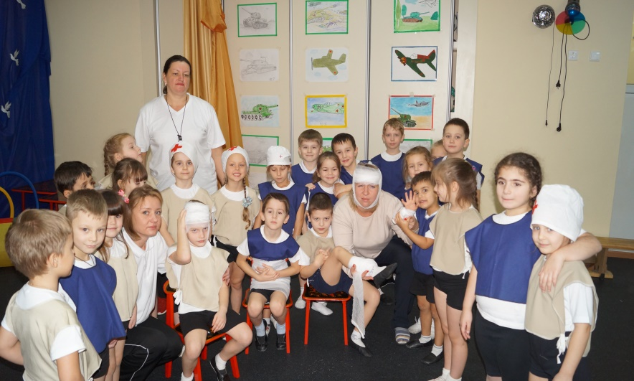
СПОРТИВНЫЕ МЕРОПРИЯТИЯ
75-летие битвы под Москвой
Notes:
75-летие битвы под Москвой

Slide 3
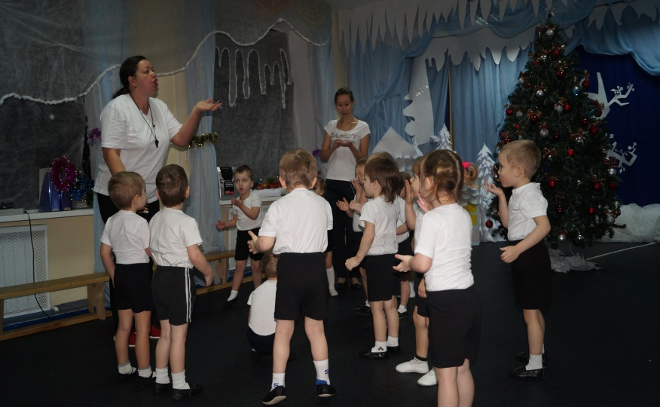
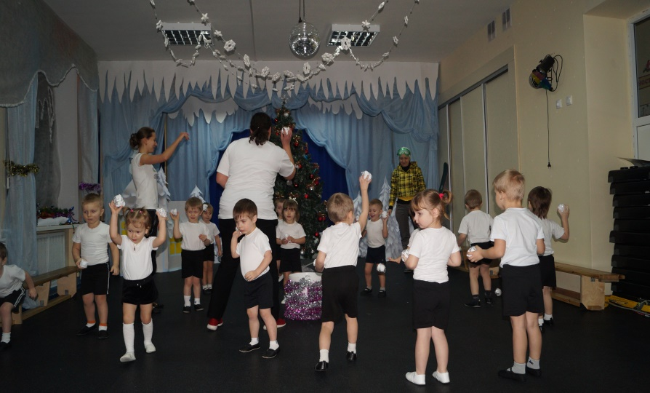
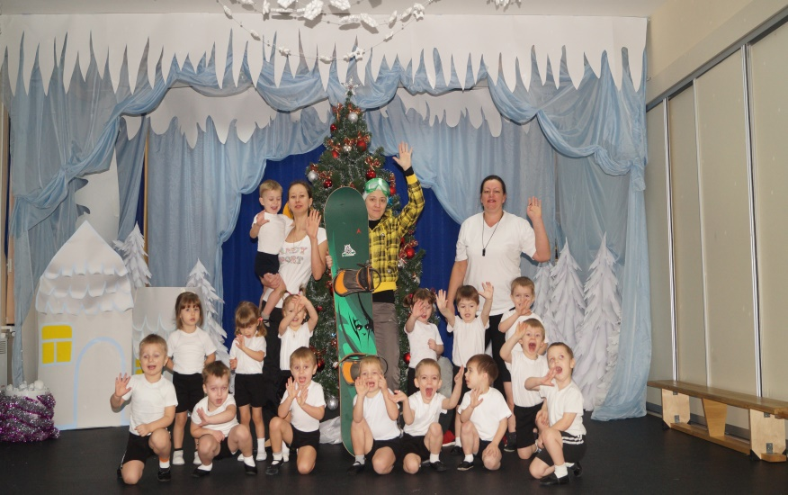
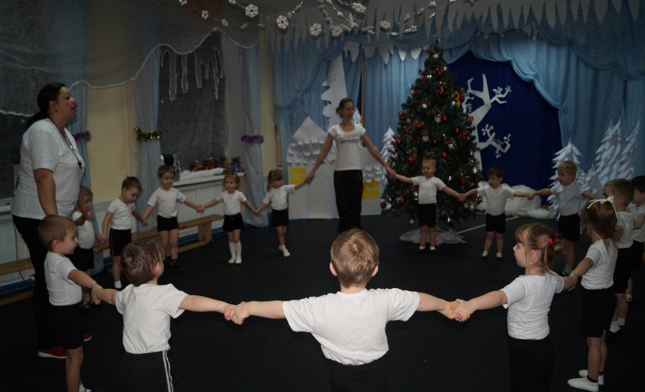
СПОРТИВНЫЕ МЕРОПРИЯТИЯ
Спартакиада в честь празднования старого Нового года

Slide 4
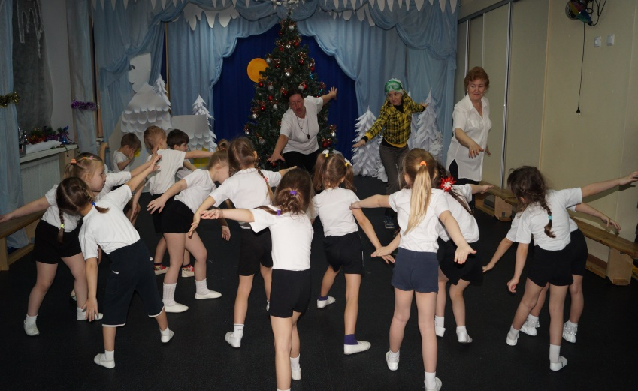
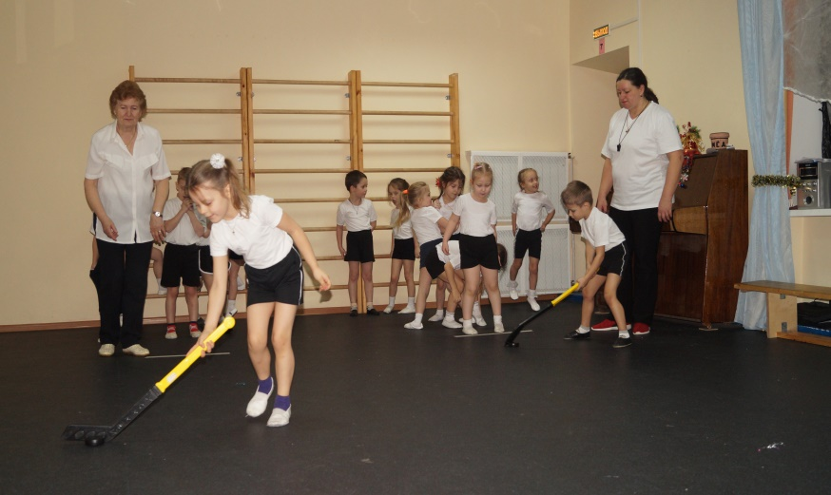
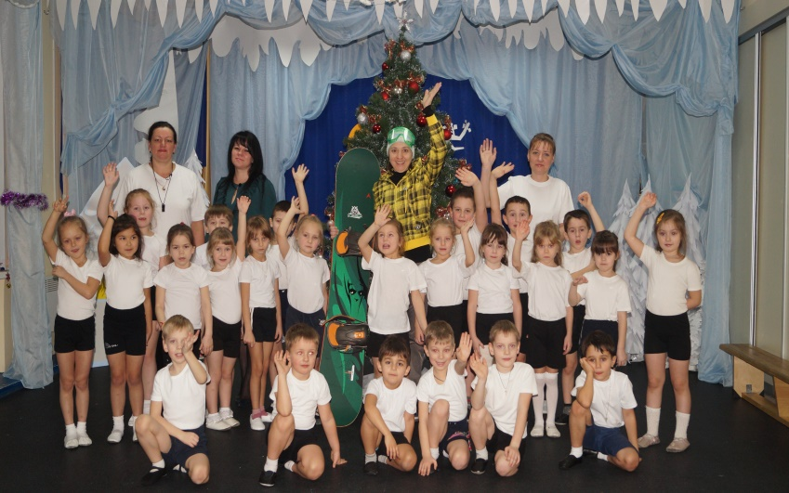
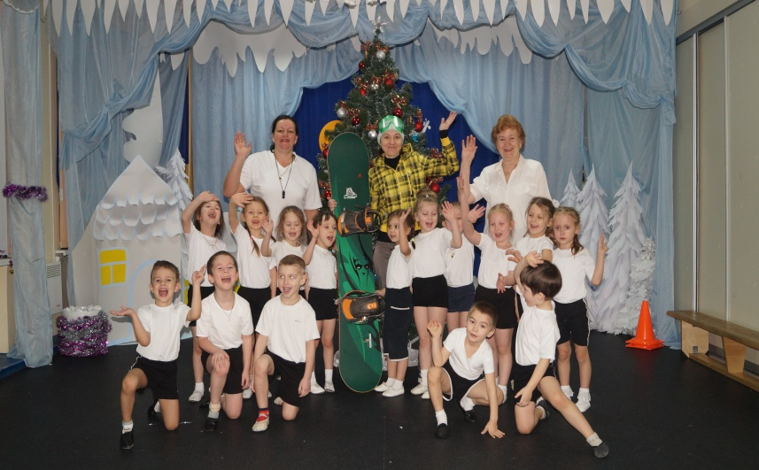

Slide 5
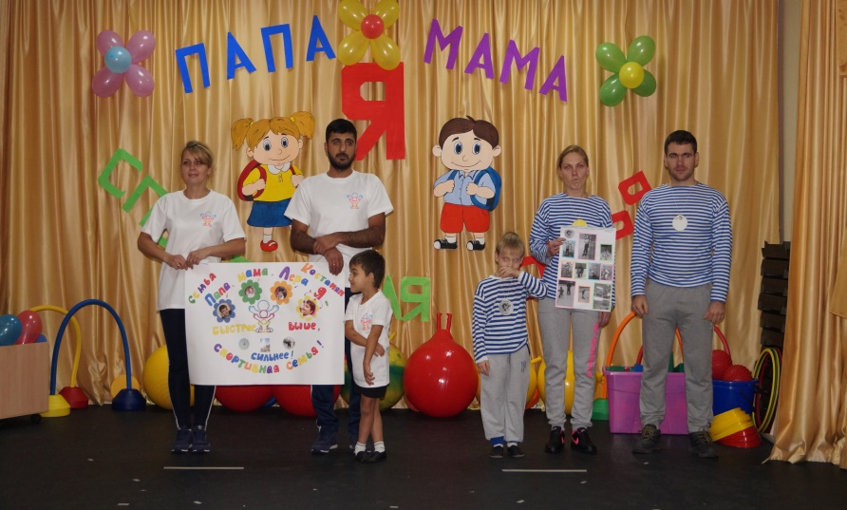
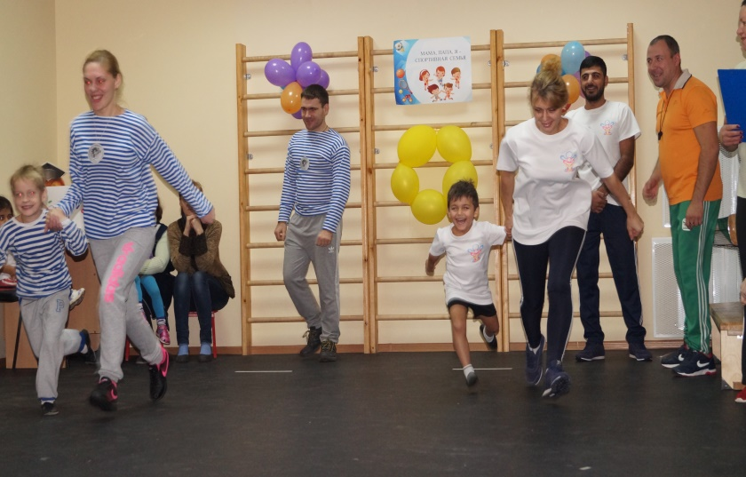
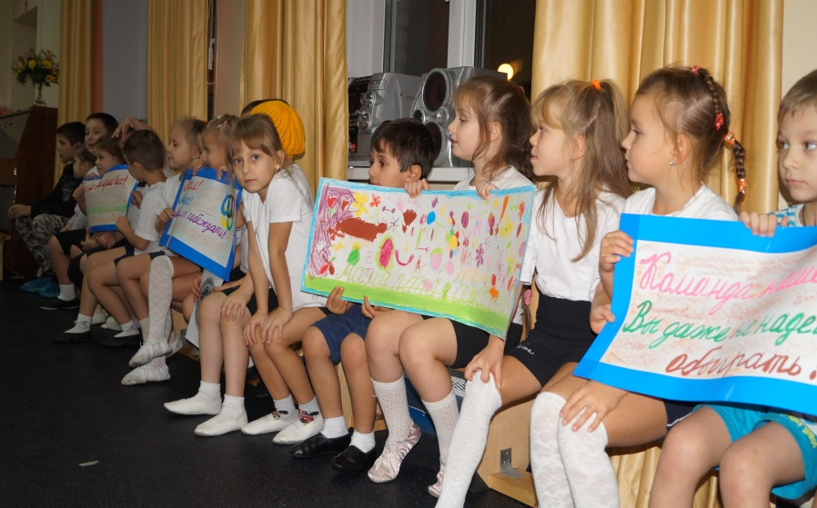
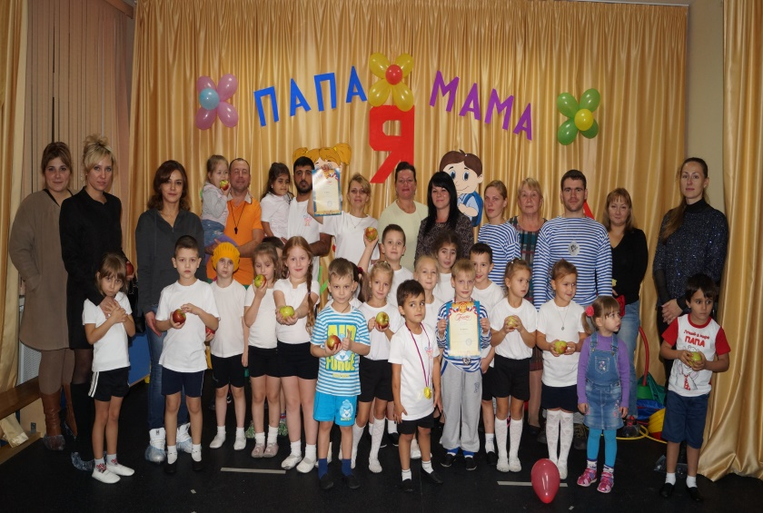
СПОРТИВНЫЕ КОНКУРСЫ С УЧАСТИЕМ ДЕТЕЙ И РОДИТЕЛЕЙ
«Папа, мама, я – спортивная семья» (уровень ДОУ)
Notes:
Спортивные конкурсы с участием детей и родителей

Slide 6
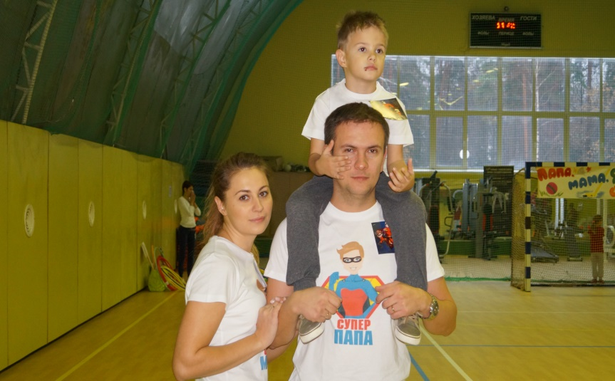
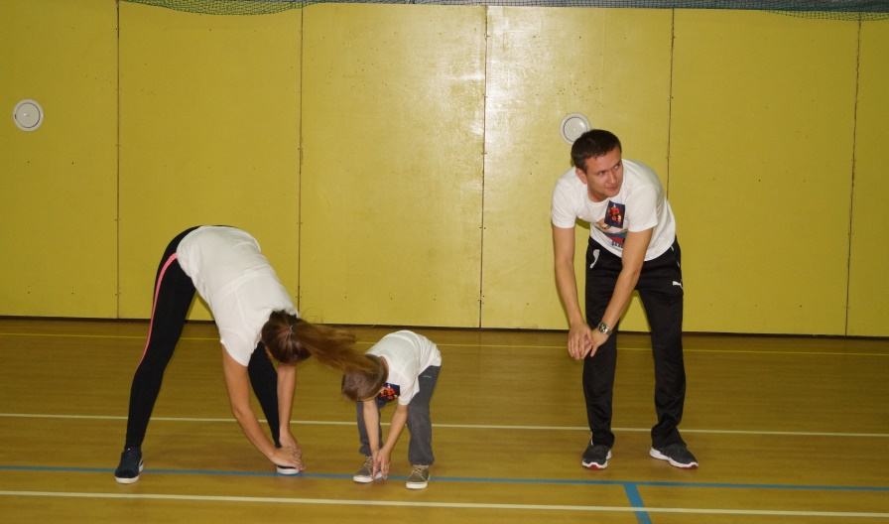
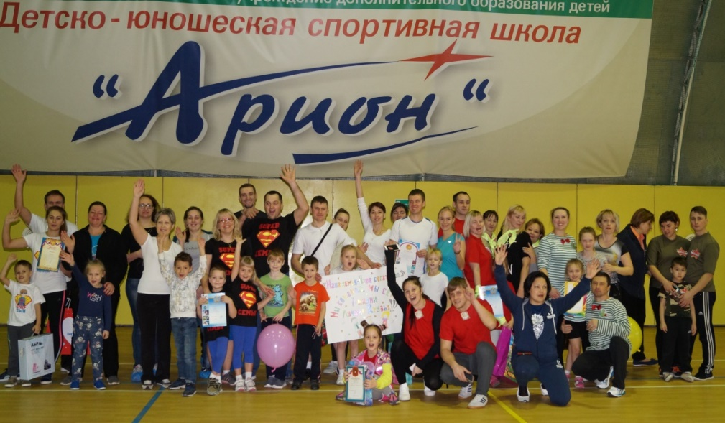
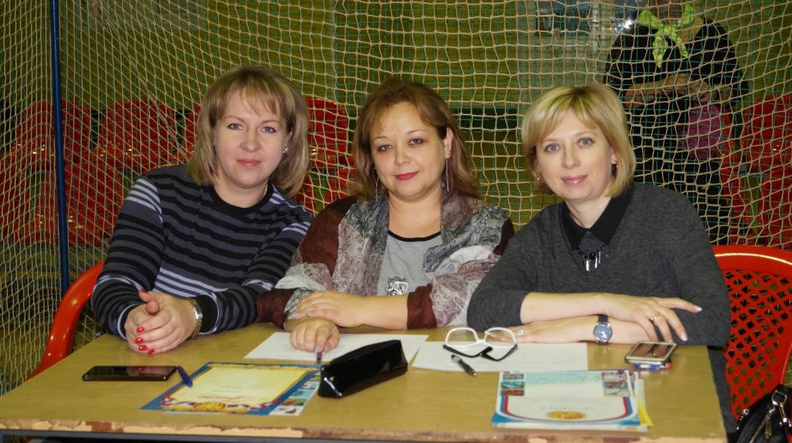
СПОРТИВНЫЕ КОНКУРСЫ С УЧАСТИЕМ ДЕТЕЙ И РОДИТЕЛЕЙ
«Папа, мама, я – спортивная семья» (муниципальный уровень)
Notes:
Спортивные конкурсы с участием детей и родителей

Slide 7
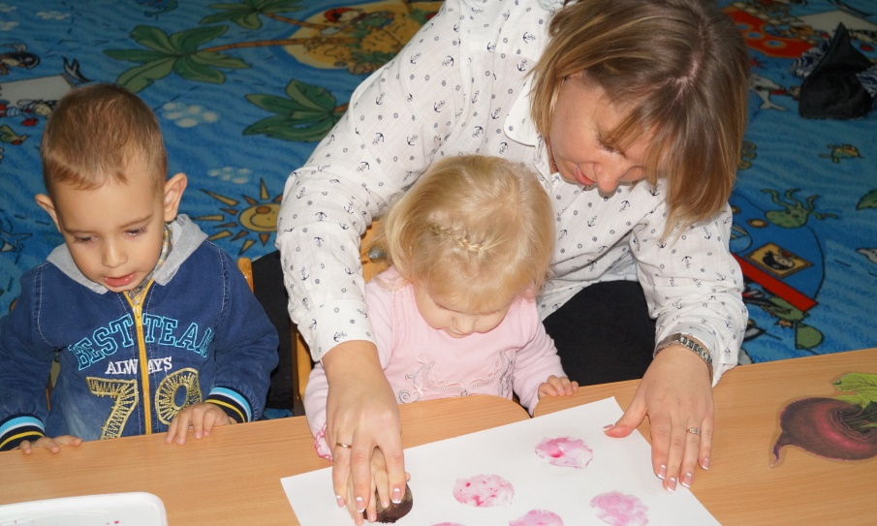
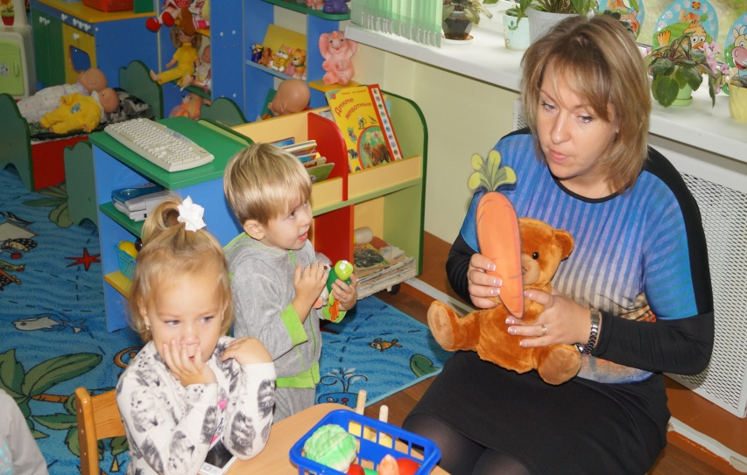
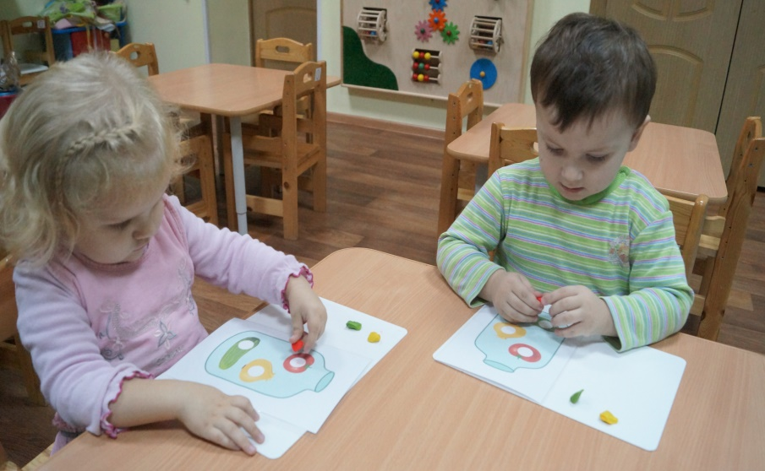
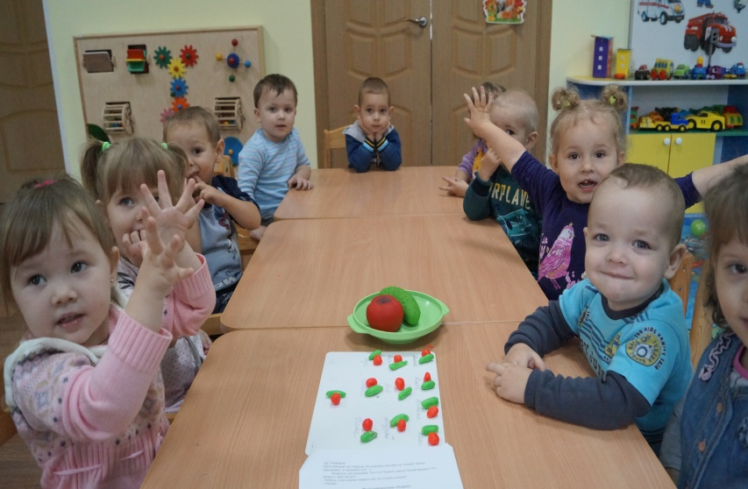
ЗОЖ В ХОДЕ ОРГАНИЗОВАННОЙ
ОБРАЗОВАТЕЛЬНОЙ ДЕЯТЕЛЬНОСТИ

Slide 8
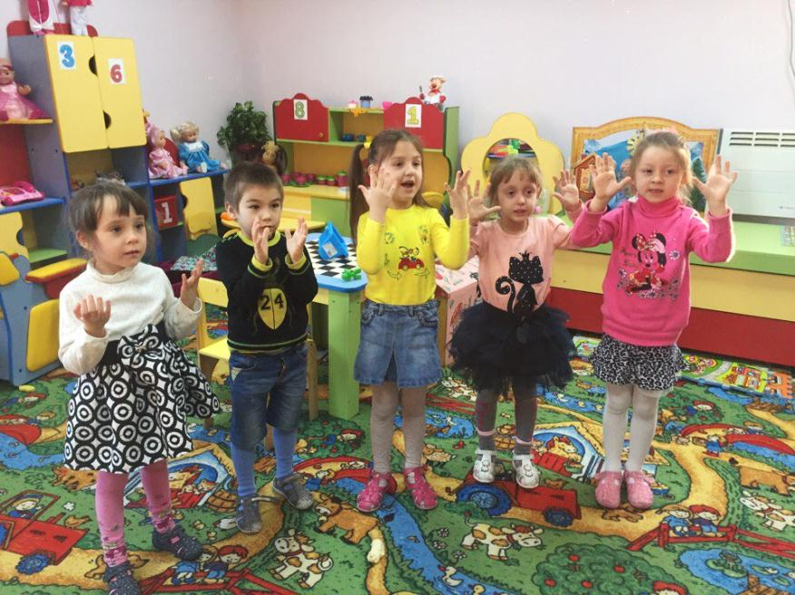
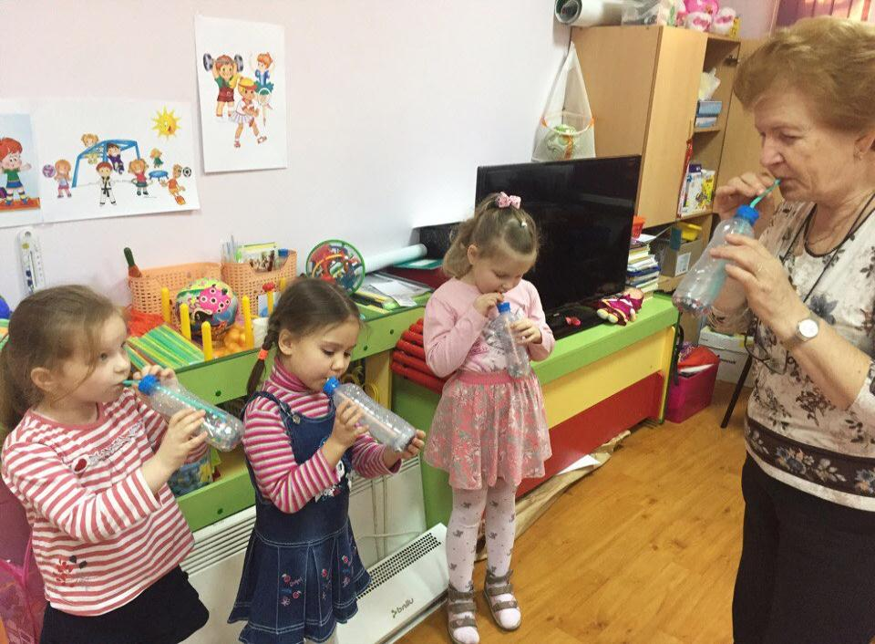
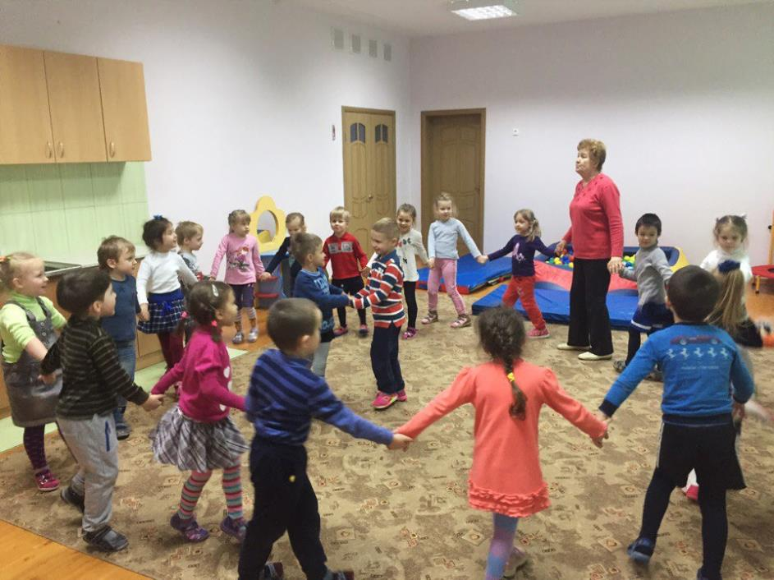
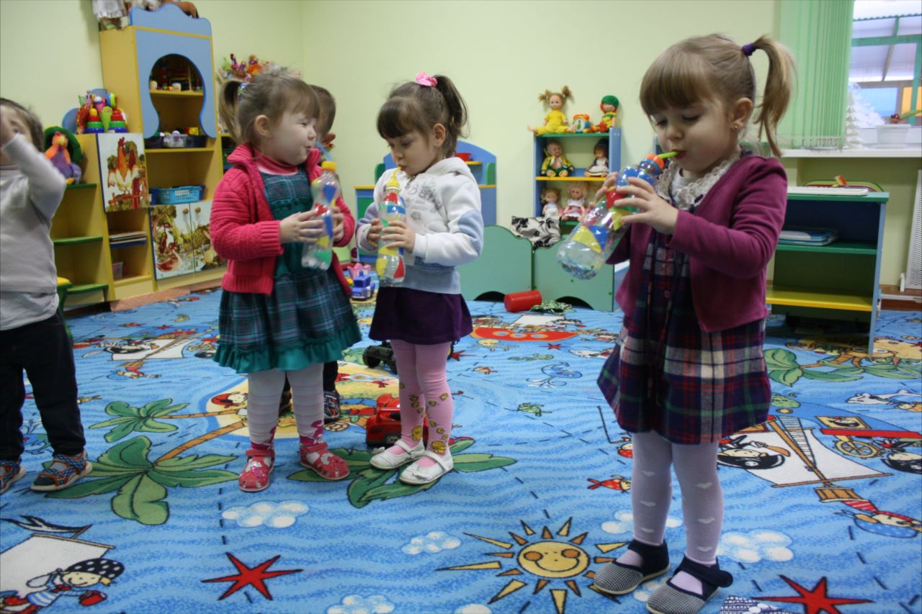
ПРИМЕНЕНИЕ ЗДОРОВЬЕСБЕРЕГАЮЩИХ ТЕХНОЛОГИЙ

Slide 9
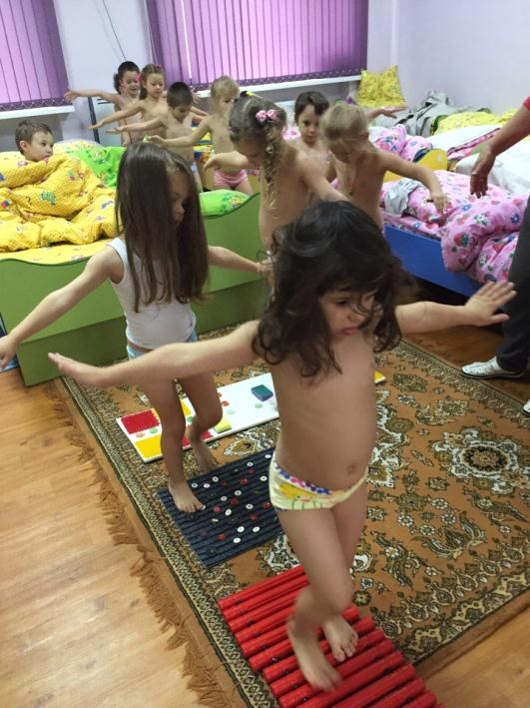
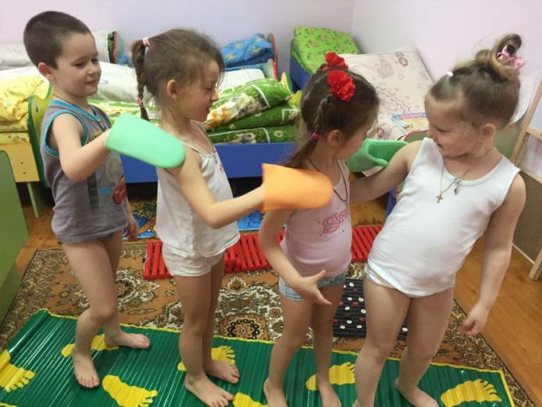
ПРИМЕНЕНИЕ ЗДОРОВЬЕСБЕРЕГАЮЩИХ ТЕХНОЛОГИЙ

Slide 10
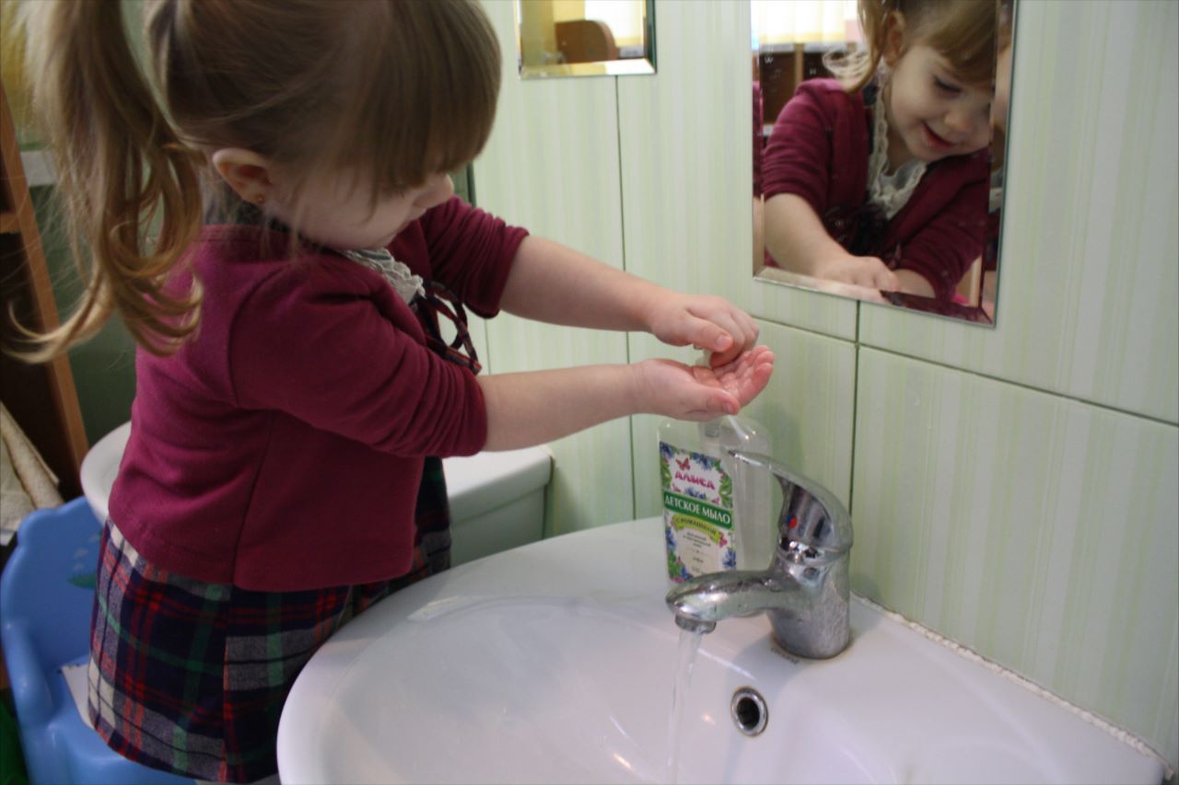
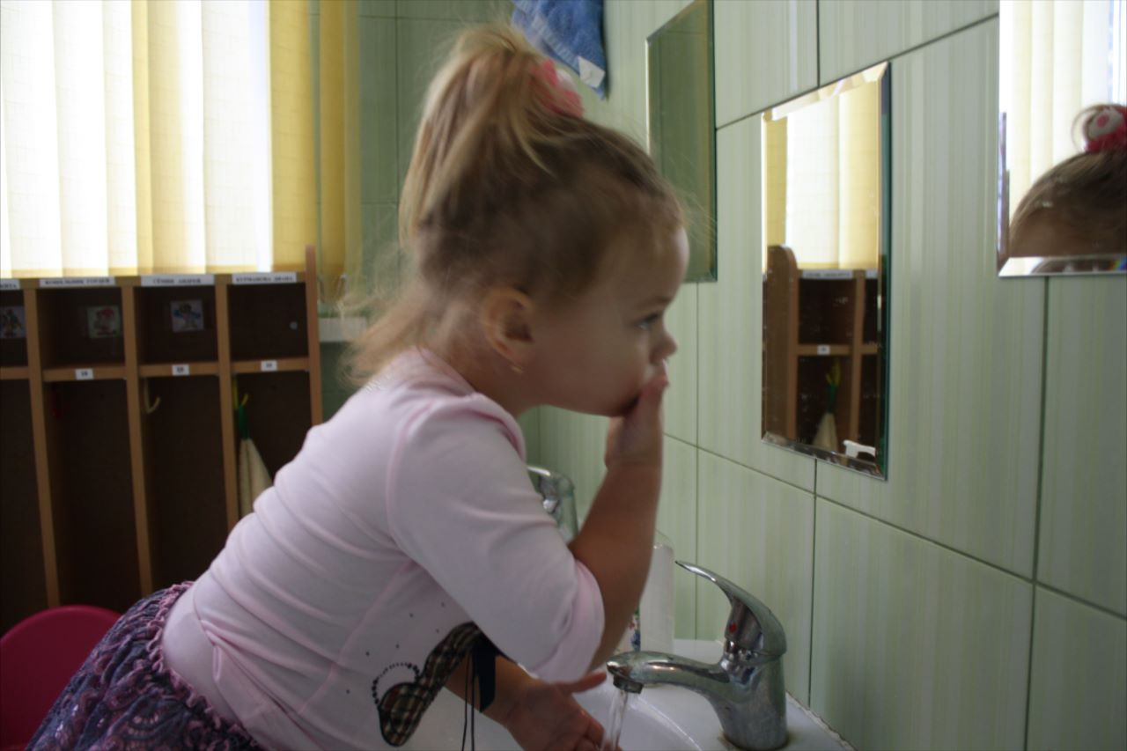
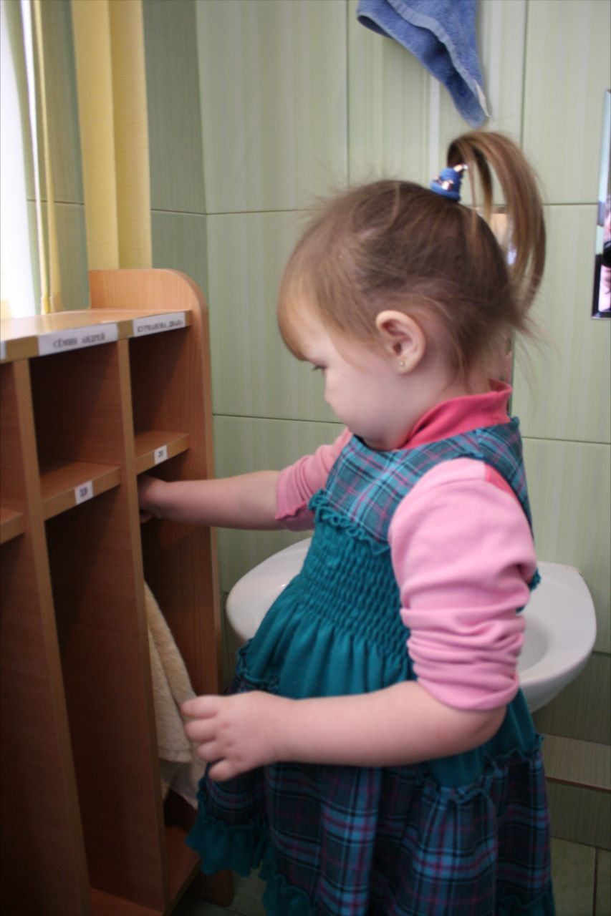
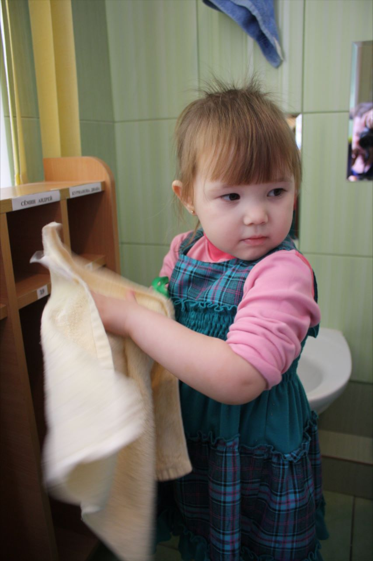
ФОРМИРОВАНИЕ КУЛЬТУРНО-ГИГИЕНИЧЕСКИХ НАВЫКОВ
Notes:
Развитие культурно-гигиенических навыков

Slide 11
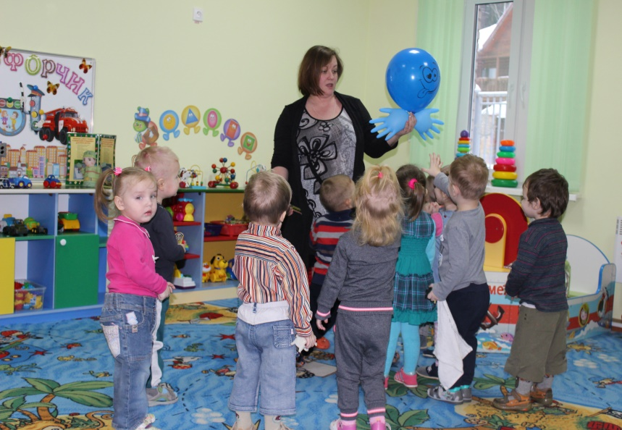
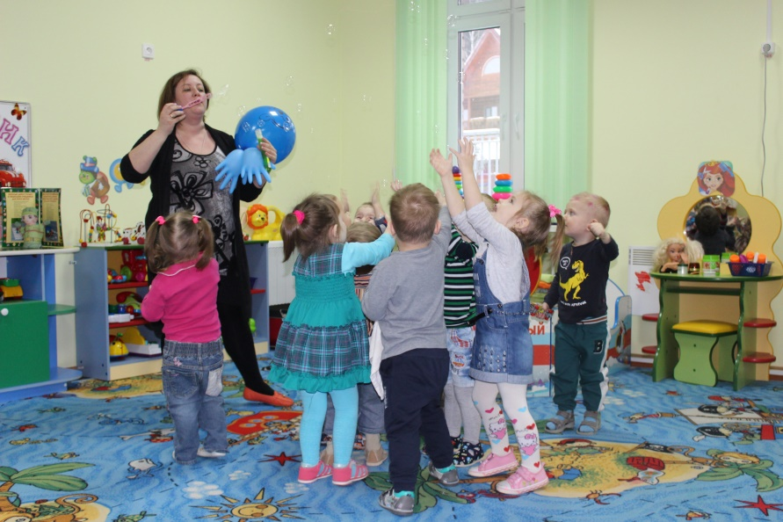
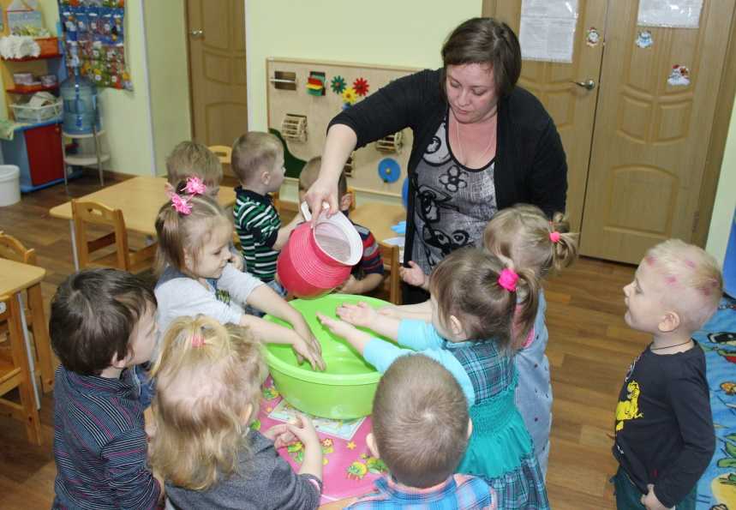
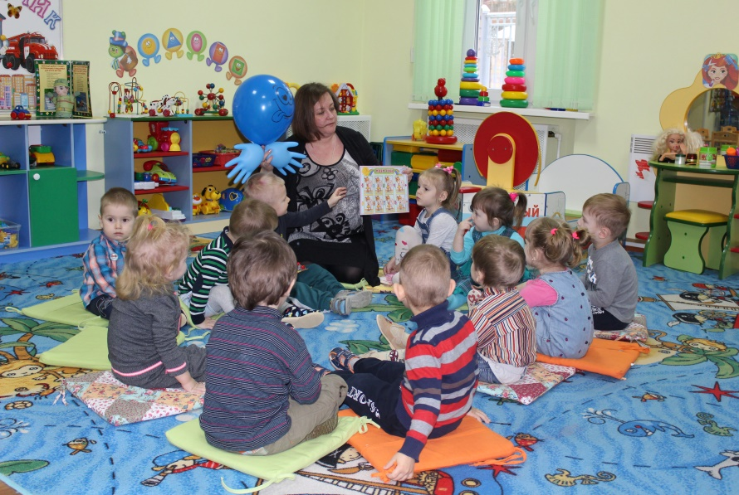
ОТКРЫТЫЕ ПРОСМОТРЫ ОБРАЗОВАТЕЛЬНОЙ ДЕЯТЕЛЬНОСТИ

Slide 12
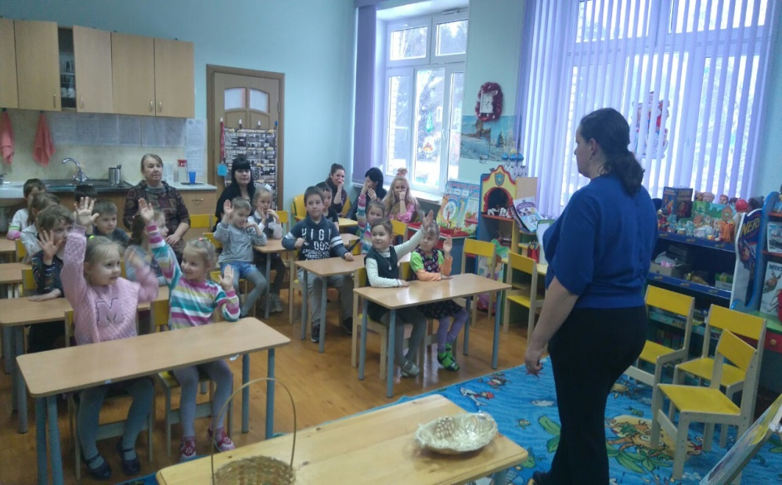
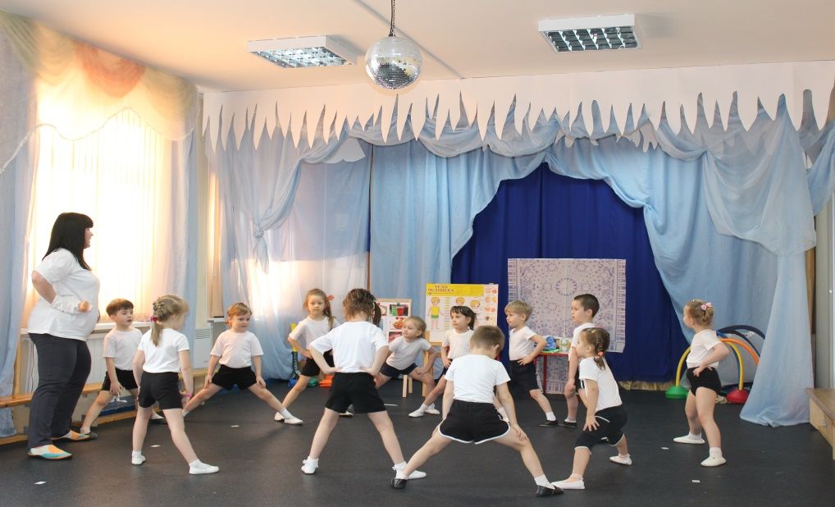
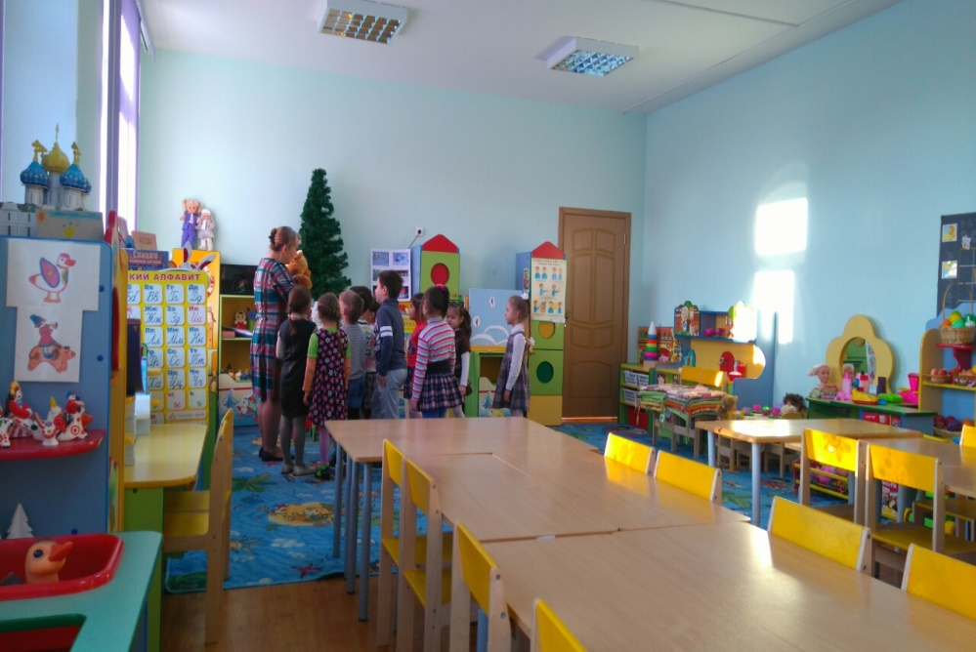
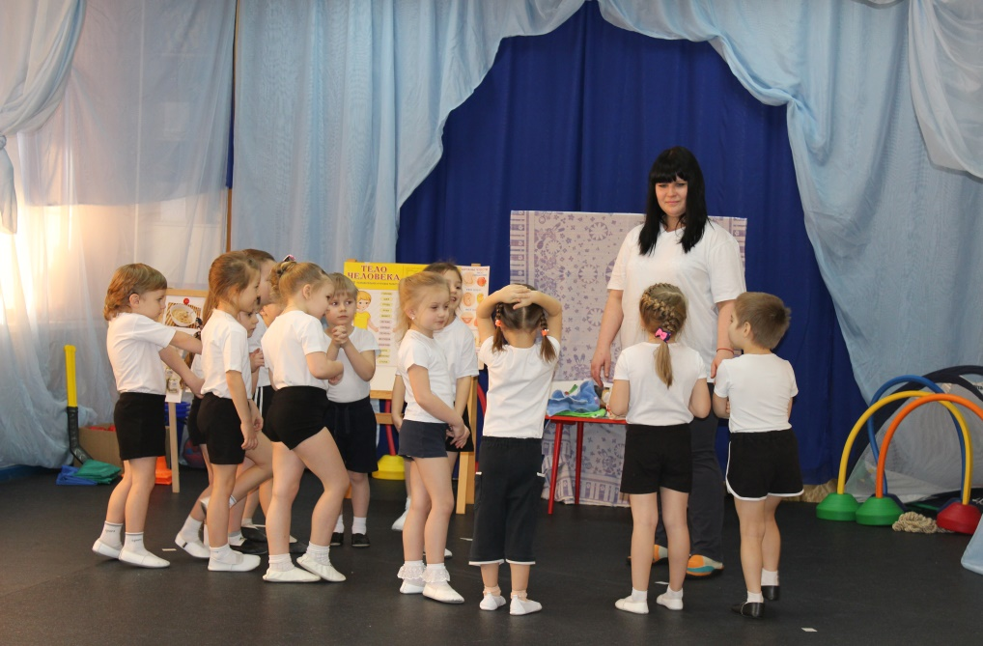
ОТКРЫТЫЕ ПРОСМОТРЫ ОБРАЗОВАТЕЛЬНОЙ ДЕЯТЕЛЬНОСТИ

Slide 13
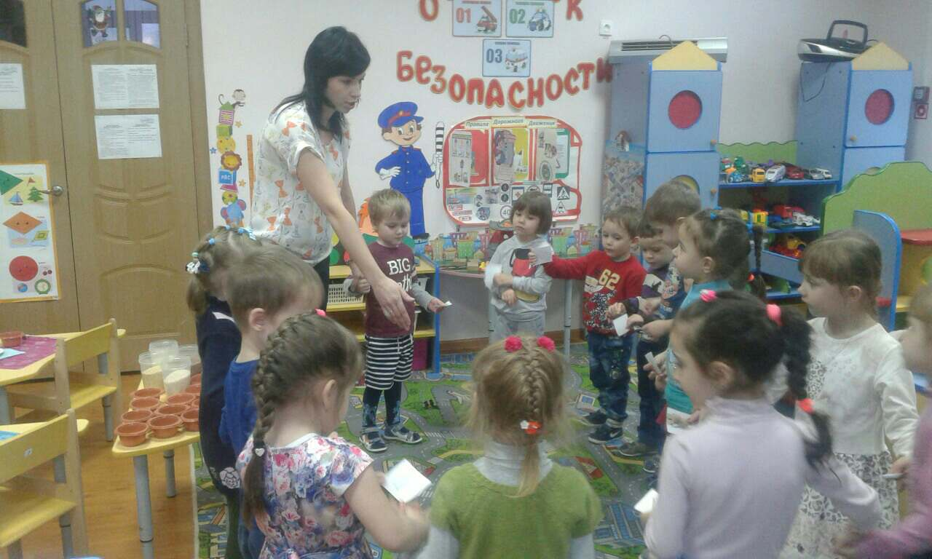
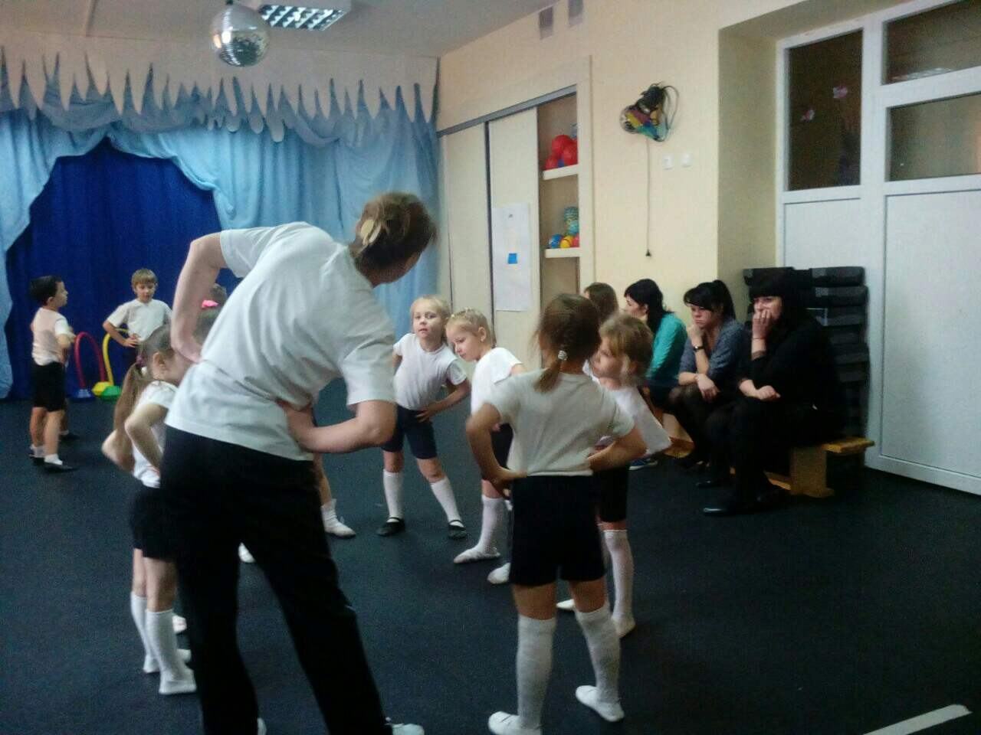
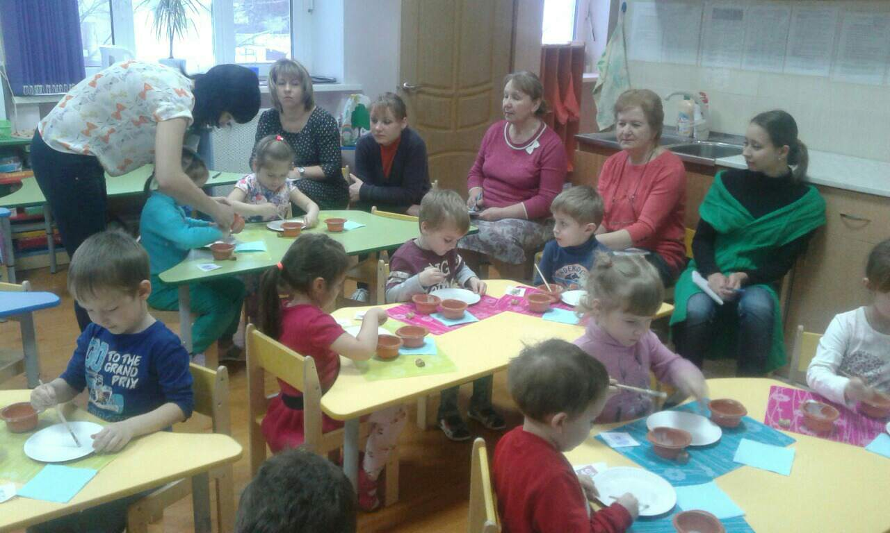
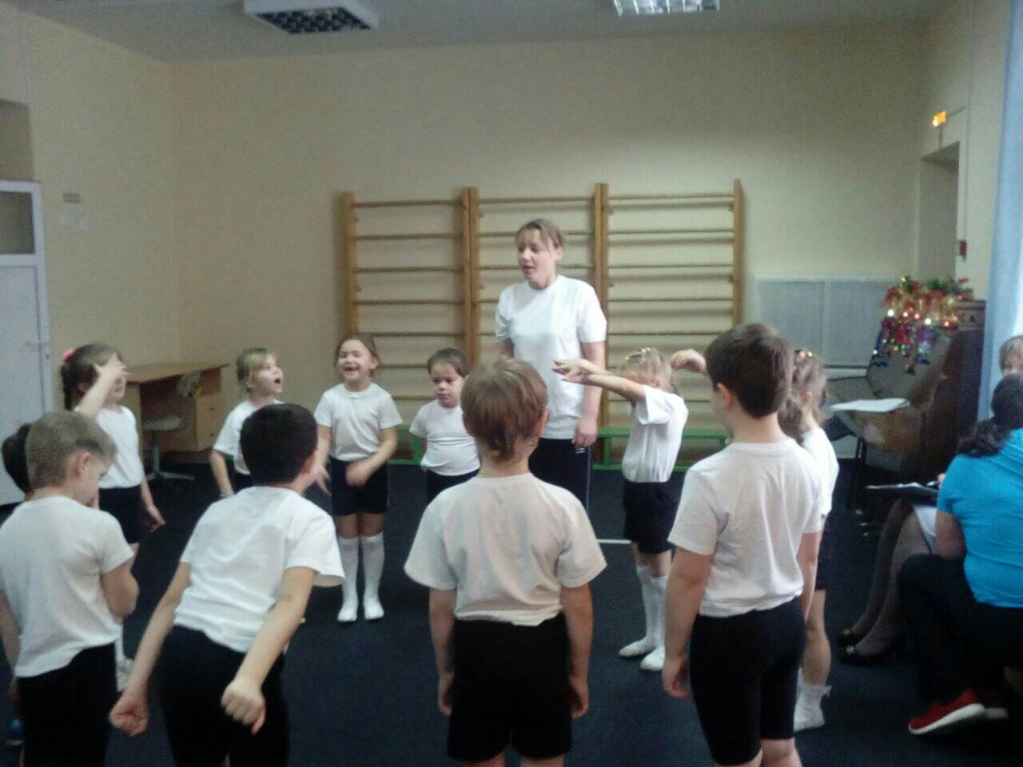
ОТКРЫТЫЕ ПРОСМОТРЫ ОБРАЗОВАТЕЛЬНОЙ ДЕЯТЕЛЬНОСТИ

Slide 14
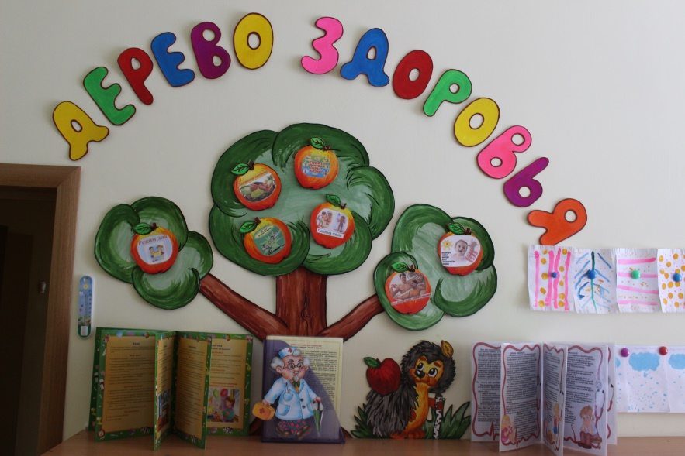
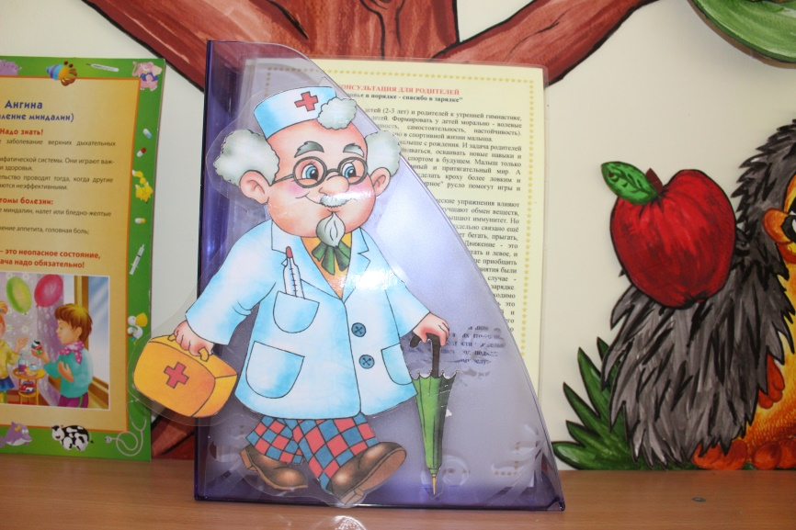
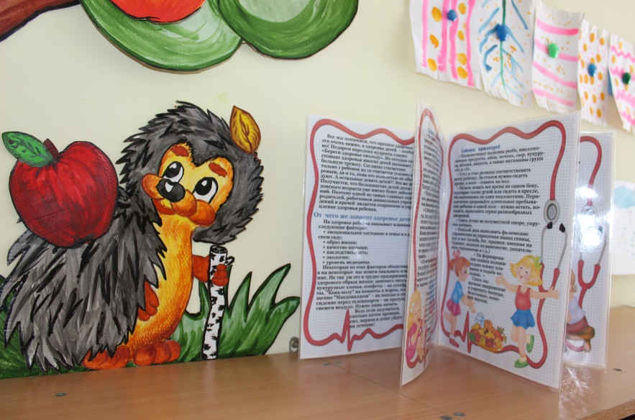
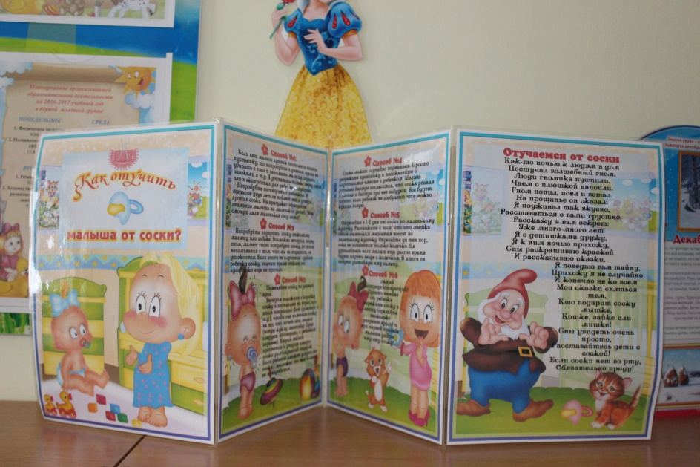
Организация РППС
Первая младшая группа

Slide 15



Организация РППС
Первая младшая группа

Slide 16



Организация РППС
Первая младшая группа

Slide 17


Организация РППС
Вторая младшая группа

Slide 18




Организация РППС
Средняя группа

Slide 19




Организация РППС
Средняя группа

Slide 20



Организация РППС
Средняя группа

Slide 21




Организация РППС
Старшая группа

Slide 22



Организация РППС
Старшая группа

Slide 23




Организация РППС
Подготовительная группа

Slide 24


Организация РППС
Подготовительная группа

Slide 25


Организация РППС
Центр физического развития в старшей группе
Центр физического развития в подготовительной группе

Slide 26




ПРОЕКТНАЯ ДЕЯТЕЛЬНОСТЬ
«Формирование у дошкольников их родителей целостного отношения к своему здоровью на тему «Я-такой»
Старшая группа
Notes:
Формирование у дошкольников их родителей целостного отношения к своему здоровью на тему «Я-такой»

Slide 27




ПРОЕКТНАЯ ДЕЯТЕЛЬНОСТЬ
Проект
«Формирование познавательных способностей у детей среднего дошкольного возраста путем проведения интегрированных занятий
на тему « Азбука здоровья»
Средняя группа
Notes:
Формирование у дошкольников их родителей целостного отношения к своему здоровью на тему «Я-такой»

Slide 28



Организация праздничных мероприятий с целью формирования
эмоционального благополучия среди дошкольников

Slide 29


